Slide 1
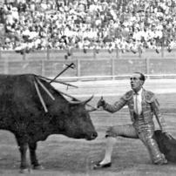
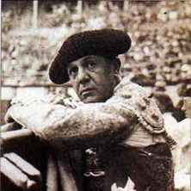
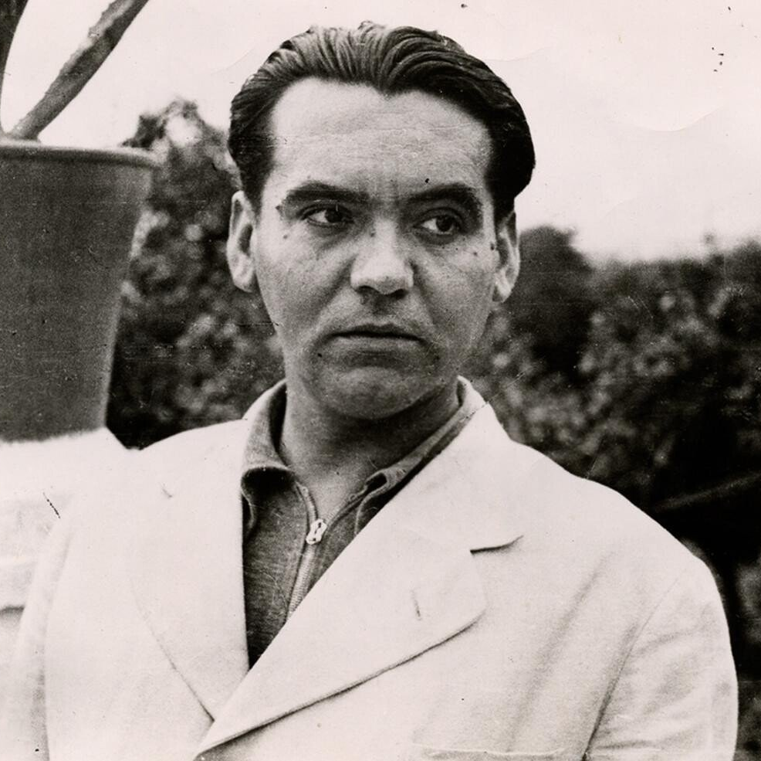
Universidad de Macerata
Literatura española I LM
(Profª Luciana Gentilli) martes 12 de marzo de 2024
Renata Londero
Universidad de Udine
“El Llanto por Ignacio Sánchez Mejías de Federico García Lorca y sus intérpretes italianos: Vittorini, Macrí y Sciascia”

Slide 2
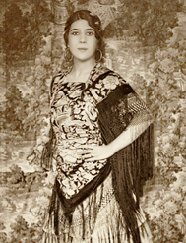
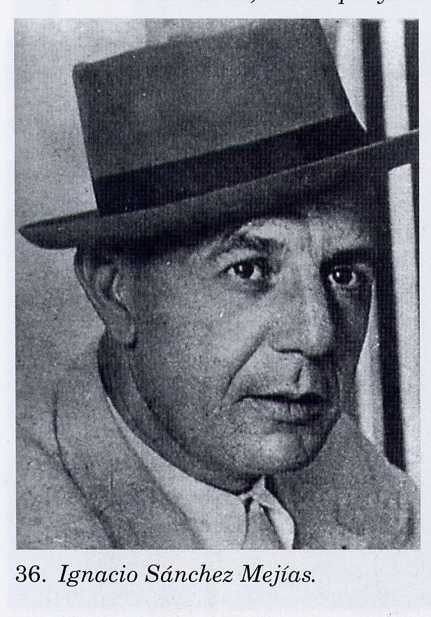
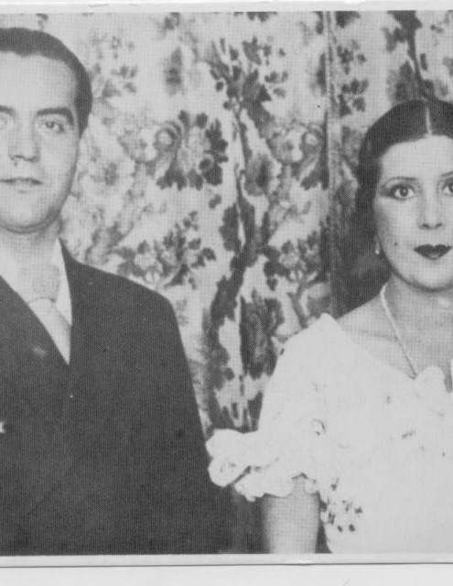
Encarnación López Júlvez (La Argentinita),
Buenos Aires, 1895 - Nueva York, 1945

Slide 3
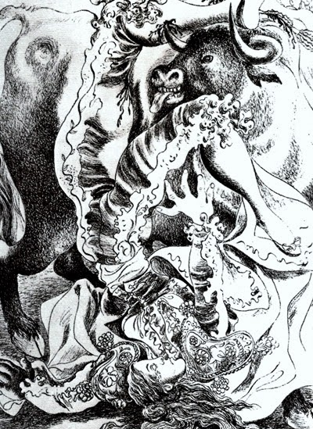
Llanto por Ignacio Sánchez Mejías (1934-1935)
Diciembre de 1934: Federico lee el Llanto en casa de Fernando de los Ríos (Carlos Morla Lynch, En España con Federico García Lorca, Madrid, Aguilar, 1958, pp. 424-425)
Princeps: Madrid, Ediciones del Árbol (Cruz y Raya), 1935
Dedicatoria: “A mi querida amiga Encarnación López Júlvez”
Luis Cernuda: el poema es «acaso la mejor obra que Lorca alcanzó a componer» (Federico García Lorca (1898-1936), “México en la cultura”, 271, 30 de mayo de 1954, p. 3)
El Llanto “es una de las grandes elegías contemporáneas” (Francisco García Lorca, Federico y su mundo, 1959-1965)
“Approdo definitivo” de la poesía lorquiana (Giovanni Caravaggi, Il ‘Llanto por Ignacio Sánchez Mejías’ di Federico García Lorca, «Rivista di Letterature Moderne e Comparate», XV, 1962, 2, pp. 116-45; p. 116)

Slide 4
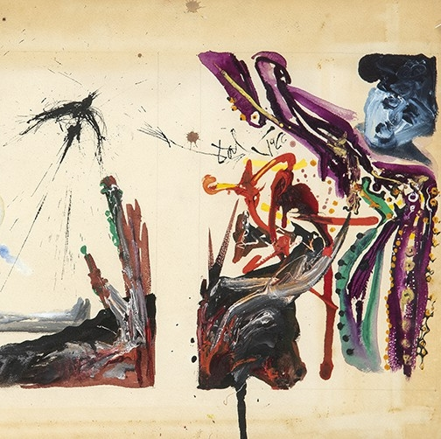
El texto
Género elegíaco
1. “La cogida y la muerte”
2. “La sangre derramada”
3. “Cuerpo presente”
4. “Alma ausente”
Salvador Dalí, 1966

Slide 5
Las traducciones italianas del Llanto
carlo bo, Lamento per Ignazio Sánchez Mejías, “Letteratura”, 6, abril de 1938, pp. 97-104
Elio Vittorini, Lamento per Ignacio Sánchez Mejías, en F. García Lorca, Nozze di sangue, ed. E. Vittorini, Milano, Bompiani, 1942, pp. 13-30
Oreste Macrí, Compianto per Ignazio Sánchez Mejías, en F. García Lorca, Canti gitani e prime poesie, ed. O. Macrí, Parma, Guanda, 1949; segunda versión revisada en Poesia spagnola del Novecento, Milano, Garzanti (1974), 1985⁴, t. I, pp. 534-547
Giorgio Caproni, Pianto per Ignazio Sánchez Mejías, en Poesia straniera del Novecento, ed. Attilio Bertolucci, Milano, Garzanti, 1958, pp. 566-587
Leonardo Sciascia, Lamento per Ignazio Sánchez Mejías, “Rendiconti”, abril-mayo de 1961, pp. 27-32
Otras traducciones: Ugo Gallo (1959), Erminio Polidori (1980), Franco Riccio (1983), Claudio Rendina (1993), Lorenzo Blini (1994), Elvira Marinelli (1994), Alfonso D’Agostino (2004), Giuseppe Cucuccio Ottini (2005), Roberta Bovaia (2009), Giovanni Caravaggi (2010), Francesco Fava (2020)

Slide 6
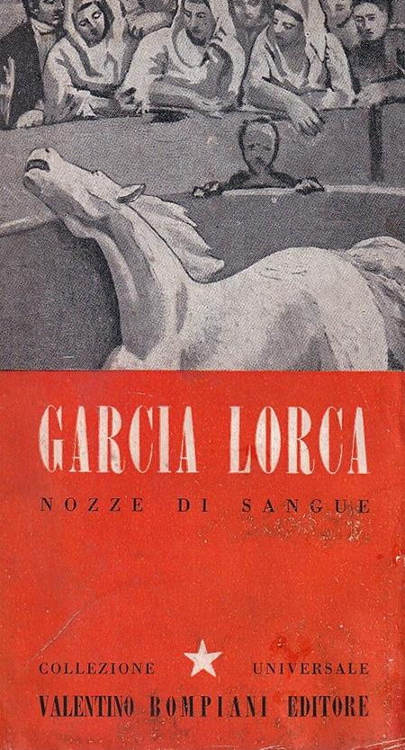
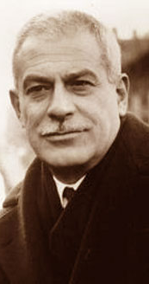
Elio Vittorini y
Federico García Lorca
Hispanofilia durante la Guerra civil
Florencia (1930-1939), café “Giubbe Rosse”
Amistad con Carlo Bo y Oreste Macrí
Teatro spagnolo. Raccolta di drammi e commedie dalle origini ai nostri giorni, ed. E. Vittorini, Milano, Bompiani, 1941
F. García Lorca, Nozze di sangue, ed. E. Vittorini, Milano, Bompiani, 1942: traducción de Bodas de sangre+ «Dialogo dell’Amargo» y «Lamento
per Ignacio Sánchez Mejías».

Slide 7

Introducción de Nozze di sangue, «La poesia di Lorca»
«Lo sviluppo seguito poi da Lorca fino al 1935, anno del Lamento per Ignacio, conduceva la poesia spagnola a un’acutezza lirica che rare volte, prima, aveva avuta. Il rapporto di memoria e natura, nostalgia e natura, diventava un’addizione inesauribile di rapporti con la natura. La facoltà di associare le immagini trovava un terreno aperto ad ogni azzardo. Le possibilità di movimento da immagine ad immagine si moltiplicavano. E nelle associazioni come nei passaggi non c’era molecola che non avesse, pur dove sorgeva gratuita a colmare un vuoto del canto, funzione di trasparenza visiva. Si giungeva a questo con Lorca: a una visività assoluta, e, nello stesso tempo, a un arrotondamento sonoro quasi da canzonetta».
MOVIMIENTO – VISUALIDAD – INTENSIDAD

Slide 8
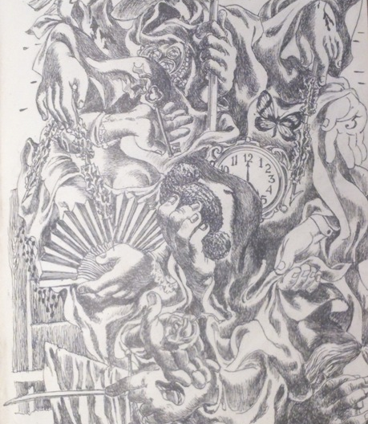
Elio Vittorini, “Lamento per Ignacio Sánchez Mejías” (1942)/1
Traducciones de Vittorini del inglés y del español: “imitazioni”, trabajos de “acquisizione creativa” (Claudio Gorlier, 1966)
Colaboración con la traductora triestina Luisa Morpurgo Rodocanachi
Afán comunicativo, explicativo
- ampliación semántica y métrica = MUERTE PROTAGONISTA ABSOLUTA
- repetición
- inversión
- síntesis: aumenta el dramatismo del texto fuente

Slide 9

Elio Vittorini, “Lamento per Ignacio Sánchez Mejías” (1942)/2 – Análisis contrastivo
La cogida y la muerte
v. 1, “A las cinco de la tarde”
v. 13, “Ya luchan la paloma y el leopardo”
vv. 37-40
El toro ya mugía por su frente
a las cinco de la tarde.
El cuarto se irisaba de agonía
a las cinco de la tarde.
La sangre derramada
¡Que no quiero verla!
vv. 64-65
¡Avisad a los jazmines,
con su blancura pequeña!
vv. 122-125
Pero ya duerme sin fin.
Ya los musgos y la hierba
abren con dedos seguros
la flor de su calavera.
La cornata e la morte
v. 1, “Fu alle cinque, la sera”
vv. 13-14, “Mentre l’un contro l’altro / già lottano il colombo ed il leopardo”
vv. 36-39
Ed il toro muggiva:
iride è nella stanza l’agonia,
alla fronte, alle cinque,
alle cinque di sera.
Il sangue versato
Vederlo no!
vv. 64-65
ditelo ai gelsomini,
nel loro orecchio bianco.
vv. 125-128
Dorme ora senza fine.
Erba e muschi sono in lui:
premono, dita esatte,
nel fiore del suo teschio.

Slide 10
Elio Vittorini, “Lamento per Ignacio Sánchez Mejías” (1942)/3 – Análisis contrastivo
Cuerpo presente
Estrofas de 4 alejandrinos – solemnidad
v. 167
Un silencio con hedores reposa
v. 170
y la vemos llenarse de agujeros sin fondo
vv. 194-195
Vete, Ignacio: No sientas el caliente bramido.
Duerme, vuela, reposa: ¡También se muere el mar!
Corpo presente
Estrofas breves y brevísimas (octosílabos. heptasílabos, pentasílabos, tetrasílabos)
vv. 202-203
Si stende
un silenzio che pute
vv. 208-209
e ora la vediamo
trapungersi di buchi
vv. 259-262
Deve andare. Vai Ignacio.
Non vi è caldo bramito.
Dormi in veglia: riposa.
Anche il mare muore.

Slide 11
Elio Vittorini, “Lamento per Ignacio Sánchez Mejías” (1942)/4 – Análisis contrastivo
Alma ausente
vv. 214-216
La madurez insigne de tu conocimiento.
Tu apetencia de muerte y el gusto de su boca.
La tristeza que tuvo tu valiente alegría.
Anima assente
vv. 288-292
la mente in te matura,
e l’inclinazione alla morte,
il diletto che avesti alla sua bocca,
e la tristezza in te
d’intrepida allegria.

Slide 12
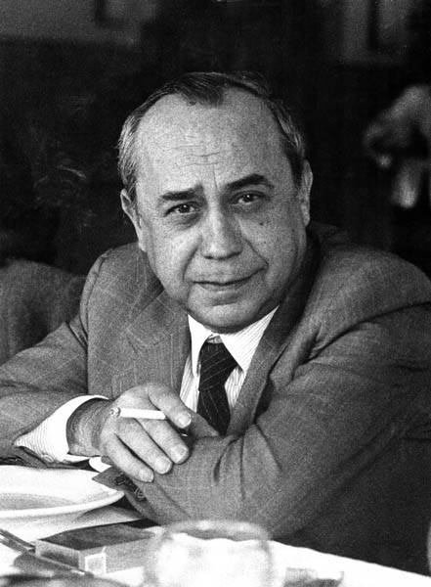
Leonardo Sciascia, España y García Lorca
“Avevo la Spagna nel cuore”
(Le parrocchie di Regalpetra, 1956)
Hispanofilia inspirada por Elio Vittorini
Viajes a España: 1956, 1966, 1982, 1984, 1986
Lectura de Cervantes, Antonio Machado, Unamuno, Federico García Lorca, Salinas, Jorge Guillén. Traduce a Salinas, Guillén, Victoriano Crémer y otros
«García Lorca è vita, creatura» («Pirandello e la Sicilia», 1961)

Slide 13
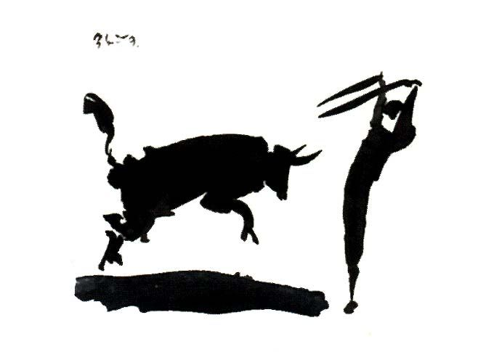
Sciascia traduce el Llanto: “Lamento per Ignazio Sánchez Mejías” (1961)
Se publica en la revista “Rendiconti” (n. 1, abril/mayo de 1961, pp. 27-32). Sciascia antepone a su versión la introducción “Del tradurre: Il Lamento per Ignazio Sanchez [sic]”, pp. 25-26: explica sus elecciones lingüísticas y critica con dureza la traducción de Oreste Macrí, de Carlo Bo y (con fuerza polémica inferior) de Giorgio Caproni

Slide 14
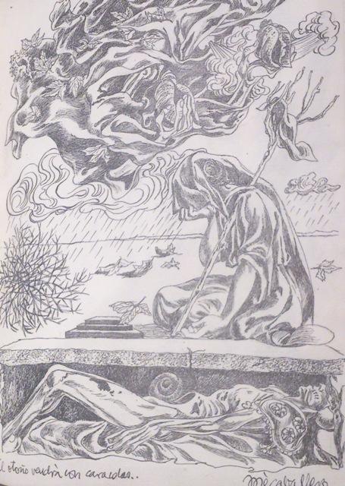
Leonardo Sciascia, “Del tradurre ...”, 1961
“Noi non abbiamo, in fatto di lingua e letteratura spagnuola, un decimo della competenza che hanno Carlo Bo e Oreste Macrí [...], ma forse abbiamo un punto di vantaggio nel fatto di essere siciliani” (p. 25)
Sobre la versión de Bo: “tralignamenti”, “gratuite oscurità” (p. 25)
“ci sentimmo invogliati a tradurre per intero il Lamento: con intenti, per così dire, realistici; sfrondandolo cioè di tutti quegli elementi di surrealismo, di ermetismo, di picassismo che, involontariamente o meno, i traduttori avevano aggiunto.” (p. 26)
“assoluta fedeltà al testo” (p. 26)

Slide 15

Leonardo Sciascia, “Lamento per Ignazio Sánchez Mejías” (1961) – Análisis contrastivo/1
La cogida y la muerte
v. 23
¡y el toro solo corazón arriba!
«corazón arriba» (el sursum corda de la eucaristía): expresa la victoria del toro sobre el torero
v. 33
Un ataúd con ruedas es la cama
Il cozzo e la morte
v. 23
E solo il toro che sale nel cuore!
Sciascia afirma que ha «tolto il cuore al toro per restituirlo al torero […] nell’agonia, Ignazio sente ‒incubo, delirio‒ il toro salirgli al cuore» – ERROR
v. 33
Un tabuto con ruote è il letto
(«Del tradurre»: «Ci siamo permessi una piccola libertà traducendo ‘ataúd’, bara, col siciliano ‘tabuto’», p. 26). Arabismo tābūt.

Slide 16
Leonardo Sciascia, “Lamento per Ignazio Sánchez Mejías” (1961) Análisis contrastivo/2
La sangre derramada
vv. 67-70
La vaca del viejo mundo
pasaba su triste lengua
sobre un hocico de sangres
derramadas en la arena
Mitologema lorquiano de la luna/vaca/toro (muerte)
vv. 112-113
donde su risa era un nardo
de sal y de inteligencia
Il sangue sparso
vv. 67-70
La vacca del vecchio mondo
passava la sua triste lingua
sopra un muso di sangue
che sull’arena sgocciava
ERROR: Sciascia afirma que Bo, Caproni y Macrí han traducido «con eguale insensatezza», y sostiene:
«l’immagine è questa: una vacca che sbava sangue sull’arena, il sangue umano di cui è intriso il suo muso» («Del tradurre…», p. 26).
vv. 112-113
e il suo sorriso era un nardo
di grazia e di intelligenza

Slide 17
Leonardo Sciascia, “Lamento per Ignazio Sánchez Mejías” (1961) Análisis contrastivo/3
Cuerpo presente
v. 159
Ya está sobre la piedra Ignacio el bien nacido.
v. 167
¿Qué dicen? Un silencio con hedores reposa.
Alma ausente
v. 214
La madurez insigne de tu conocimiento.
Corpo presente
v. 159
Già sta sopra la pietra il generoso Ignazio.
v. 167
Cosa dicono? Un silenzio putrido ristagna.
El agua estancada en Lorca (muerte)
Anima assente
v. 214
L’alta maturità della tua intelligenza.
Mantiene la soleminidad del original

Slide 18

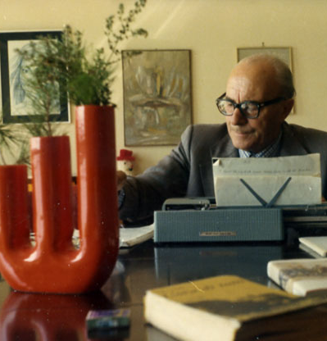
Oreste Macrí, “Compianto per Ignazio Sánchez Mejías” (1949, 1974)
Fundador del hispanismo italiano, profesor de Literatura española en la Universidad de Florencia (1952-1983)
Crítico del hermetismo italiano
Gran conocedor y traductor de las letras hispánicas (Luis de León, Fernando de Herrera, Antonio Machado, Jorge Guillén)
F. García Lorca, Canti gitani e andalusi, Parma, Guanda, 1949
Poesia spagnola del Novecento, Parma, Guanda, 1952, 1974, 1985

Slide 19
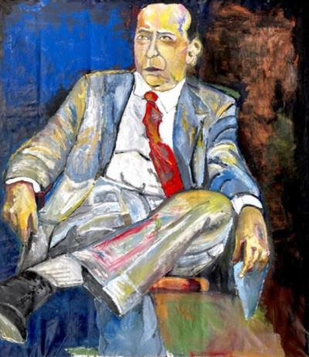
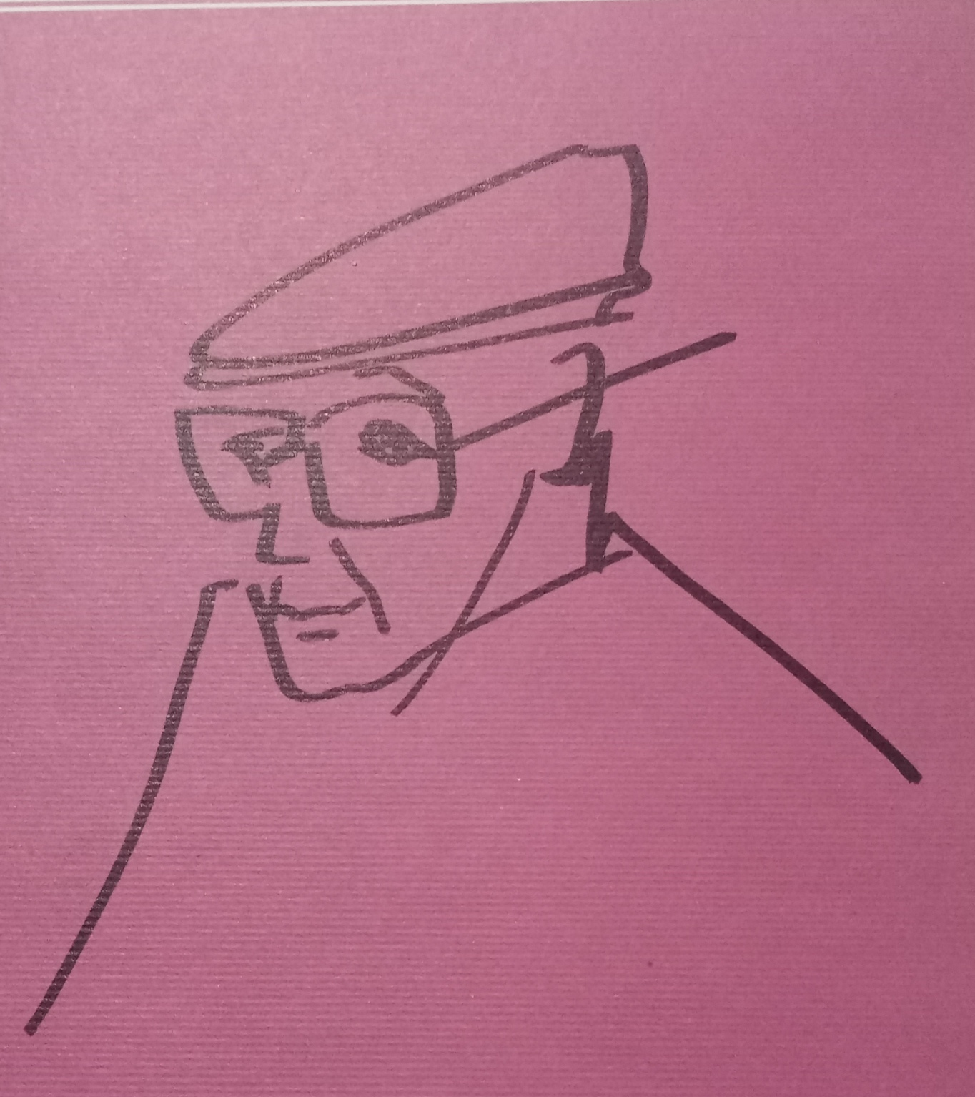
Macrí vs Sciascia: la polémica sobre el Llanto en “Rendiconti” (nn. 2-3, junio-julio de 1961)

Slide 20
“Una lettera di Oreste Macrí”, 20/07/1961 (“Rendiconti”, nn. 2-3, pp. 106-110)
p. 106: “la dimenticata versione di Vittorini del 1942” […] «avendo usato Sciascia […] argomenti che dimostrerò arbitrari, insufficienti e del tutto errati»
v. 23: “¡y el toro solo corazón arriba!” -> pp. 106-107: “lo S. dimostra davvero nessuna conoscenza della lingua spagnola [...] il toro è bell’e stecchito [...] è rimasto solo, [...] cioè ‘supino, a pancia all’aria’ [...] Restituiamo il cuore al toro e passiamo oltre”
v. 33: Un ataúd con ruedas es la cama // Sciascia: «tabuto». Macrí, p. 108: «ataúd spagnolo è perfettamente nazionalizzato e non presenta il minimo appiglio dialettizzabile in altra lingua»
vv. 67-70 (p. 107): “S. [...] esplicita sconsideratamente, derivando l’azione dello sgocciolio”
v. 113 (p. 108): “sal” – “grazia” en Sciascia. “Ma che ‘grazia’ d’Egitto! Lo S. s’immagina un torero di quella gitana e cultissima generazione con la boccuccia atteggiata a un sorriso grazioso”
v. 130, «tropezando con miles de pezuñas» (la sangre) – Sciascia: «ciampicando con mille zoccoli» - Macrí: «in migliaia di zoccoli inciampando». Macrí, p. 109: «’ciampicare’ è improprio, contenendo l’idea di ‘debolezza’ e ‘timore di inciampare in ostacolo immaginario’, laddove qui Ignazio ‘inciampa realmente’ nell’oltretomba e non in ‘mille’ zoccoli contati, ma in ‘migliaia’»
pp. 109-110: «Il bilancio finale è un disastro»

Slide 21

“Un biglietto di Leonardo Sciascia”, 2/09/1961 (“Rendiconti”, nn. 2-3, pp. 110-111)
Respuesta de Sciascia a la carta de Macrí: breve, por lo general conciliadora, pero irónica y firme
p. 110: “Senza ironia dicevo in quella mia nota sulle versioni del Lamento di non avere nemmeno un decimo della competenza del professore Macrí.” “lettera [...] piena di dottrina, [...] ironica, [...] acre”
Defiende su propuesta “E solo il toro che sale nel cuore!”
“del Lamento c’è la versione di Bo, c’è quella di Macrí, c’è quella di Caproni, c’è quella ‒che purtroppo non conosco‒ di Vittorini”
“[dal professor Macrí] non ho appreso mai niente”; “mi fido ciecamente delle traduzioni di Vittorio Bodini”

